Slide 1
信息安全等级保护工作知识概要
广西金普威信息系统有限公司
等保咨询师 苏春开

Slide 2
目录
第一章 信息安全等级保护制度是什么
第二章 等级保护涉及系统范围
第三章 安全保护的等级划分
第四章 信息安全等级保护工作步骤
第五章 信息系统等级化建设
第六章 典型的信息系统安全防护措施

Slide 3
第一章 信息安全等级保护是什么
历史发展
1994年，《中华人民共和国计算机信息系统安全保护条例 》规定，“计算机信息系统实行安全等级保护，安全等级的划分标准和安全等级保护的具体办法，由公安部会同有关部门制定” 。
1995年2月18日人大12次会议通过并实施的《中华人民共和国警察法》第二章第六条第十二款规定，公安机关人民警察依法履行“监督管理计算机信息系统的安全保护工作”。——法律依据。
1999年，强制性国家标准－《计算机信息系统安全保护等级划分准则》GB 17859）。

Slide 4
第一章 信息安全等级保护是什么
历史发展
2003年，中办、国办转发的《国家信息化领导小组关于加强信息安全保障工作的意见》（中办发[2003]27号）明确指出“实行信息安全等级保护”。 “要重点保护基础信息网络和关系国家安全、经济命脉、社会稳定等方面的重要信息系统，抓紧建立信息安全等级保护制度，制定信息安全等级保护的管理办法和技术指南” 。
2004年，公安部、国家保密局、国家密码管理局、国信办联合印发了《关于信息安全等级保护工作的实施意见》（66号文件）
2006年1月，公安部、国家保密局、国家密码管理局、国信办联合制定了《信息安全等级保护管理办法》（公通字[2006]7号）

Slide 5
第一章 信息安全等级保护是什么
政策体系和标准体系
国务院147号令、中央27号文件、《关于信息安全等级保护工作的实施意见》 （公通字[2004]66号）》、《信息安全等级保护管理办法（公通字[2007]43号）》。
标准包括《计算机信息系统安全保护等级划分准则》（GB17859-1999）、《信息系统安全等级保护基本要求》、《信息系统安全等级保护实施指南》、《信息系统安全等级保护测评要求》等30多个标准。

Slide 6
第一章 信息安全等级保护是什么
定义 信息安全等级保护是指对国家秘密信息、法人和其他组织及公民的专有信息以及公开信息和存储、传输、处理这些信息的信息系统分等级实行安全保护，对信息系统中使用的信息安全产品实行按等级管理，对信息系统中发生的信息安全事件分等级响应、处置。
一句话：系统重要程度有多高，安全保护就应当有多强，既不能保护不足，也不能过渡保护。
要点：平衡安全与成本
性质 信息安全等级保护是国家信息安全保障的基本制度、基本策略、基本方法。

Slide 7
第二章 等级保护涉及系统范围
哪些信息系统需要执行等级保护制度？
根据等级保护相关政策要求，需要实施等级保护的信息系统包括：
党政系统（党委、政府）；
金融系统（银行、保险、证券）及财税系统（财政、税务、工商）；
经贸系统（商业贸易、海关）；
电信系统（邮电、电信、广播、电视）；
能源系统（电力、热力、燃气、煤炭、油料）；
交通运输系统（航空、航天、铁路、公路、水运、海运）；
供水系统（水利及水源供给）；
社会应急服务系统（医疗、消防、紧急救援）；
教育科研系统（教育、科研、尖端科技）；
国防建设系统；
国有大中型企业系统；
互联网单位、接入单位、重点网站及向公众提供上网服务场所的计算机信息系统。

Slide 8
第三章 安全保护的等级划分
《管理办法》规定的五个等级：
第一级，信息系统受到破坏后，会对公民、法人和其他组织的合法权益造成损害，但不损害国家安全、社会秩序和公共利益。
第二级，信息系统受到破坏后，会对公民、法人和其他组织的合法权益产生严重损害，或者对社会秩序和公共利益造成损害，但不损害国家安全。
第三级，信息系统受到破坏后，会对社会秩序和公共利益造成严重损害，或者对国家安全造成损害。
第四级，信息系统受到破坏后，会对社会秩序和公共利益造成特别严重损害，或者对国家安全造成严重损害。
第五级，信息系统受到破坏后，会对国家安全造成特别严重损害。

Slide 9
第四章 信息安全等级保护工作步骤
第一步：定级（包括评审与审批。 ）
第二步：备案（二级以上信息系统）
第三步：建设/整改（按条件选择产品）
第四步：等级测评（按条件选择测评机构）
第五步：监督管理（监管部门定期开展监督检查）

Slide 10
第四章 信息安全等级保护工作步骤 -----定级原理
信息系统安全包括业务信息安全和系统服务安全，与之相关的受侵害客体和对客体的侵害程度可能不同，因此，信息系统定级也应由业务信息安全和系统服务安全两方面确定。
从业务信息安全角度反映的信息系统安全保护等级称业务信息安全保护等级。
从系统服务安全角度反映的信息系统安全保护等级称系统服务安全保护等级。
选择安全级别较高者作为系统的最终等级。

Slide 11
第四章 信息安全等级保护工作步骤 -----定级要求
定级对象：
起支撑、传输作用的信息网络（包括专网、内网、外网、网管系统）；
用于生产、调度、管理、指挥、作业、控制、办公等目的的各类业务系统；各单位网站。
定级工作流程：
定级报告包含：
明确系统边界和等级、明确方法和理由、合理性和正确性的论证和审定、相关部门批准。
识别单位基本信息
识别业务种类、流程和服务
识别信息
识别网络结构和边界
识别主要的软硬件设备
识别用户类型和分布
形成定级结果

Slide 12
第四章 信息安全等级保护工作步骤 -----定级对象的确定
定级对象的三个条件
具有唯一确定的安全责任单位
作为定级对象的信息系统应能够唯一地确定其安全责任单位，这个安全责任单位就是负责等级保护工作部署、实施的单位，也是完成等级保护备案和接受监督检查的直接责任单位。
满足信息系统的基本要素
作为定级对象的信息系统应该是由相关的和配套的设备、设施按照一定的应用目标和规则组合而成的有形实体。应避免将某个单一的系统组件，如单台的服务器、终端或网络设备等作为定级对象。

Slide 13
第四章 信息安全等级保护工作步骤 -----定级对象的确定（续）
承载相对独立的业务应用
定级对象承载“相对独立”的业务应用是指其中的一个或多个业务应用的主要业务流程、部分业务功能独立，同时与其他信息系统的业务应用有少量的数据交换，定级对象可能会与其他业务应用共享一些设备，尤其是网络传输设备。“相对独立”的业务应用并不意味着整个业务流程，可以使完整的业务流程的一部分。

Slide 14
第四章 信息安全等级保护工作步骤 -----定级一般流程
1、确定定级对象
2、确定业务信息安全受到破坏时所侵害的客体
5、确定业务服务安全受到破坏时所侵害的客体
3、综合评定对客体的侵害程度
6、综合评定对客体的侵害程度
对照业务信息安全保护等级矩阵表
对照业务信息安全保护等级矩阵表
4、确定业务信息的安全等级
7、确定业务服务的安全等级
8、确定定级对象的安全等级

Slide 15
第四章 信息安全等级保护工作步骤 -----定级注意事项
定级工作需注意的问题：
同类信息系统的安全保护等级不能随着部、省、市行政级别的降低而降低。
新建系统在规划设计阶段应确定等级，按照信息系统等级，同步规划、同步设计、同步实施安全保护技术措施和管理措施。

Slide 16
第四章 信息安全等级保护工作步骤 -----常见系统等级划分情况
级别 | 适用范围 | 常见系统
第一级 | 适用于小型私营、个体企业、中小学、乡镇所属信息系统、县级单位中一般的信息系统。
第二级 | 适用于县级某些单位中的重要信息系统；地市级以上国家机关、企事业单位内部一般的信息系统。例如非涉及工作秘密、商业秘密、敏感信息的办公系统和管理系统等。 | 学校网站系统、某市交通运输管理局的办公自动化系统、某市机动车驾驶员培训管理信息系统、某市汽车综检视频监控及联网系统、二甲医院信息系统、地市级政府单位门户网站……
第三级 | 一般适用于地市级以上国家机关、企业、事业单位内部重要的信息系统，例如涉及工作秘密、商业秘密、敏感信息的办公系统和管理系统；跨省或全国联网运行的用于生产、调度、管理、指挥、作业、控制等方面的重要信息系统以及这类系统在省、地市的分支系统；中央各部委、省（区、市）门户网站和重要网站；跨省联接的网络系统等。 | 某市交通运输局的运营车辆GPS监控系统、某市数字档案馆（政务网）系统、某市档案局的电子文件中心管理系统、某市三甲医院的医学信息系统（HIS）、某航空公司的核心业务系统FOC、某市社保局社保业务系统、建行深圳分行一级分行网络系统、某证券公司的集中交易系统……
第四级 | 一般适用于国家重要领域、部门中涉及国计民生、国家利益、国家安全，影响社会稳定的核心系统。 | 电力生产控制系统、银行核心业务系统、电信骨干传输网、铁路客票系统、列车指挥调度系统等。
第五级 | 主要对象是国防、军队的系统，直接由公安部测评。

Slide 17
第四章 信息安全等级保护工作步骤 -----常见二、三级系统特点
二级特点：与核心业务无关
服务范围----往往只是地市内或者单位本身
服务对象----单位内部人员或某业务相关公众
网络平台覆盖范围----局域网
与其他系统关系-----紧与内部其他系统有数据交互，不会与外单位或其他行业核心系统有交互
三级特点：与业务密切相关的
服务范围----跨地、跨省甚至全国范围内
服务对象----单位内部人员+不特定的社会公众
网络平台覆盖范围----局域网+城域网+广域网
与其他系统关系-----与本行业其他单位或其他行业核心系统有数据交互

Slide 18
第四章 信息安全等级保护工作步骤 -----系统备案
第一步：定级（包括评审与审批。 ）
第二步：备案（二级以上信息系统）
第三步：建设/整改（按条件选择产品）
第四步：等级测评（按条件选择测评机构）
第五步：监督管理（监管部门定期开展监督检查）

Slide 19
第四章 信息安全等级保护工作步骤 -----系统备案
备案工作
备案工作包括：信息系统备案、受理、审核和备案信息管理。具体按照《关于开展全国重要信息系统安全等级保护定级工作的通知》要求开展。 （一般为10个工作日）
备案手续
第二级以上信息系统，由信息系统运营使用单位到所在地设区的市级以上公安机关网络安全保卫部门办理备案手续，填写《信息系统安全等级保护备案表》。
Notes:
19

Slide 20
第四章 信息安全等级保护工作步骤 -----系统备案
中国信息安全等级保护网http://www.djbh.net/webdev/web/SafeProductAction.do?p=getBzgfJcjg&&id=402886e4353223cb0135514c25fd000b
南宁网警网http://www.nanning.cyberpolice.cn/website/info/djbh_index.jsp
《信息系统安全等级保护定级报告（模板）》
《信息系统安全等级保护备案表》（简称《备案表》
Notes:
20

Slide 21
第四章 信息安全等级保护工作步骤 -----系统备案
表一、表二、表三纸质WORD格式文档一式两份和电子数据（RAR格式），并准备好表四要求的相关附件（一式两份），向公安机关网监部门提出备案申请。第三级以上信息系统应当同时提供以下材料：
系统拓扑结构及说明
系统安全组织机构和管理制度
系统安全保护设施设计实施方案或者改建实施方案
使用的信息安全产品清单及其认证、销售许可证明
测评后符合系统安全保护等级的技术检测评估报告
☆☆信息系统安全保护等级专家评审意见
《信息系统安全等级保护备案表》（纸制盖章和电子版）
《信息系统安全等级保护定级报告》（纸制盖章和电子版
注：☆☆对拟确定为第四级以上信息系统的，运营、使用单位或者主管部门应当请国家信息安全保护等级专家评审委员会评审。

Slide 22
第四章 信息安全等级保护工作步骤 -----系统备案
备案注意事项
隶属于中央的在京单位，其跨省或者全国统一联网运行并由主管部门统一定级的信息系统，由主管部门向公安部备案；其他信息系统向北京市公安局备案。
跨省或者全国统一联网运行的信息系统在各地运行、应用的分支系统，应当向当地设区的市级以上公安机关备案。
各部委统一定级信息系统在各地的分支系统，即使是上级主管部门定级的，也要到当地公安网络安全保卫部门备案。

Slide 23
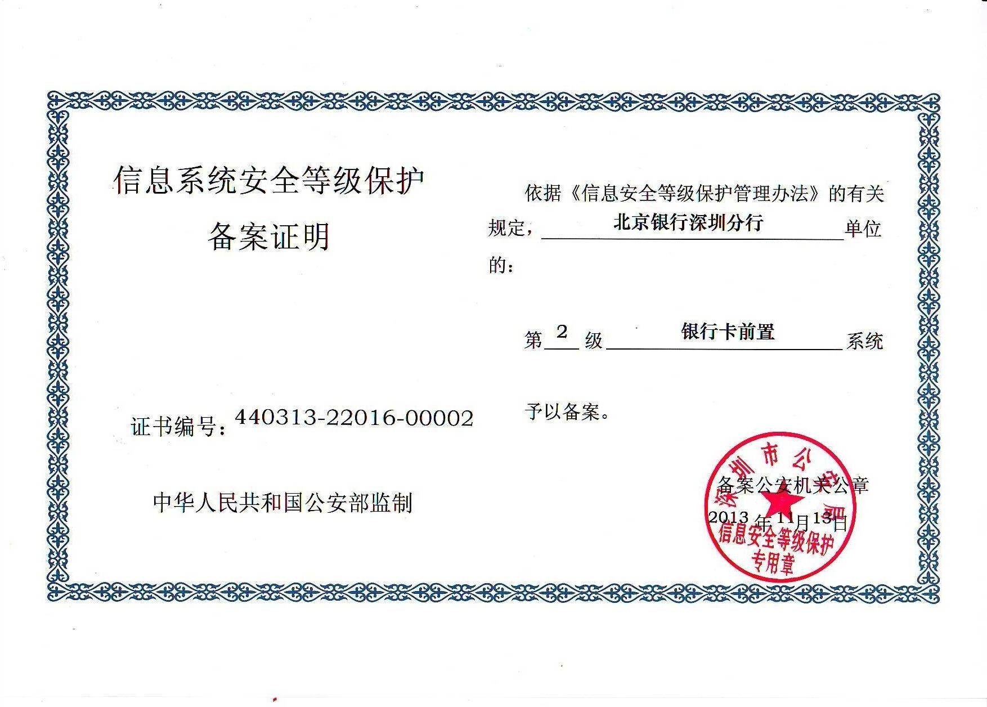
第四章 信息安全等级保护工作步骤 -----系统备案

Slide 24
第四章 信息安全等级保护工作步骤 -----建设整改
第一步：定级（包括评审与审批。 ）
第二步：备案（二级以上信息系统）
第三步：建设/整改（按条件选择产品）
第四步：等级测评（按条件选择测评机构）
第五步：监督管理（监管部门定期开展监督检查）

Slide 25
第四章 信息安全等级保护工作步骤 -----建设整改（范围：十个领域）
技术方面
物理安全
网络安全
主机安全
应用安全
数据安全
管理方面
安全管理制度
安全管理机构
人员安全管理
系统建设管理
系统运维管理

Slide 26
第四章 信息安全等级保护工作步骤 -----建设整改（物理安全）
以三级系统为例
测评人员关心的要素
硬性条件：
1、需要使用彩钢板、防火门等进行区域隔离
2、视频监控系统
3、防盗报警系统
4、灭火设备和自动报警灭火系统
5、水敏感检测仪及漏水检测报警系统
6、精密空调（主）+保温棉（辅） +除湿装置（辅）
7、防雷装置
8、备用发电机
9、电磁屏蔽柜
软性条件：
1、人工值守
2、人员、物品进出需申请+登记
3、机房安全管理制度（管理职责、人员及物品进出管理、环境管理）
4、定期巡检、运维记录
技术方面
物理安全
主机安全
网络安全
应用安全
数据安全

Slide 27
第四章 信息安全等级保护工作步骤 -----建设整改（网络安全）
以三级系统为例
测评人员关心的要素
硬性条件：
1、入侵防御系统（基于网络）
2、上网行为管理系统
3、网络准入系统
4、防病毒软件
5、防火墙
软性条件：
1、带宽充足，有优先级管理、满足高峰期要求
2、网络结构安全、子网划分合理
3、对各网络安全设备及网络互连设备进行正确安全配置，访问控制粒度达到端口级
4、能限制最大流量数和连接数，能过滤相关网络协议内容
5、能记录事件的日期、时间、用户、事件类型、事件是否成功，以及能保护审计数据不被非法操作
6、对网络安全设备进行双因子认证、设置复杂用户名+密码、限制管理员登录地址、具备安全审计功能、具有强有效的权限管理功能、具备账户安全管理和密码安全管理功能等
技术方面
物理安全
网络安全
主机安全
应用安全
数据安全
如果设备本身没有具备日志审计功能，则需用第三方网络安全审计设备
如果设备本身无双因子认证功能，则需用第三方安全管理设备实现，如堡垒机

Slide 28
第四章 信息安全等级保护工作步骤 -----建设整改（主机安全）
以三级系统为例
测评人员关心的要素
硬性条件：
1、入侵防御系统（基于主机）
2、统一监控平台（监视CPU、硬盘、内存、网络等资源的适用情况）
3、防病毒软件（代码库不应等同于网络版）
软性条件：
1、对服务器操作系统和数据库进行正确安全配置
2、对操作系统和数据库分配不同的用户名，且配备不同的人员进行管理
3、进行远程管理时，鉴别信息需加密传输
4、系统内文件、目录、和数据库记录需达到专机专用
5、审计覆盖范围需包含服务器和重要客户端上所有用户，能记录事件的日期、时间、用户、事件类型、事件是否成功，以及能保护审计数据不被非法操作
6、对操作系统和数据库进行双因子认证、设置复杂用户名+密码、具备严格的访问控制功能、具备安全审计功能、具备账户安全管理和密码安全管理功能等
技术方面
物理安全
网络安全
主机安全
应用安全
数据安全
如果系统本身没有具备日志审计功能，则使用数据库安全审计系统
如果设备本身无双因子认证功能，则需用第三方安全管理设备实现，如堡垒机

Slide 29
第四章 信息安全等级保护工作步骤 -----建设整改（应用安全）
以三级系统为例
测评人员关心的要素
硬性条件：
1、VPN
2、CA
软性条件：
1、对应用系统进行正确安全配置
2、系统内文件、目录、和数据库记录需达到专机专用
3、审计覆盖范围需包含应用系统所有用户的重要操作行为，能记录事件的日期、时间、发起者信息、事件类型、事件是否成功，以及能保护审计数据不被非法操作
4、对应用系统进行双因子认证、设置复杂用户名+密码、具备严格的访问控制功能、具备安全审计功能、具备账户安全管理和密码安全管理功能、数据有效性校验功能、自动保护功能、资源管理功能等
技术方面
物理安全
网络安全
主机安全
应用安全
数据安全
如果系统本身没有具备日志审计功能，则使用日志监测系统
如果系统本身无双因子认证功能，则需用第三方安全管理设备实现，如堡垒机

Slide 30
第四章 信息安全等级保护工作步骤 -----建设整改（数据安全）
以三级系统为例
测评人员关心的要素
硬性条件：
1、网页防篡改系统（针对网站系统）
2、数据异地备份存储设备
3、主要网络设备、通信线路和数据处理系统的硬件冗余（关键设备双机冗余）。
4、数据加密软件（实现加密存储，且加密算法需获得保密局认可）
软性条件：
1、对加密软件进行正确配置，实现数据加密传输、加密存储
2、对数据进行每天一次全备，备份介质场外存放
3、提供异地备份功能，可利用网络进行批量传送到备用场地
技术方面
物理安全
网络安全
主机安全
应用安全
数据安全

Slide 31
第四章 信息安全等级保护工作步骤 -----建设整改（安全管理制度）
以三级系统为例
测评人员关心的要素
硬性条件：
1、制定信息安全管理工作总体方针和安全策略文档
2、制定由安全策略、管理制度、操作规程等构成的信息安全管理制度体系
3、制度体系的制定过程评审记录、维护记录
软性条件：
1、制度体系的完整性。即是否覆盖物理、网络、主机、应用、数据、系统建设、系统运维等层面相关机制
2、制度体系的系统性。即各安全管理制度、操作规程是否具有相关性。
3、制度体系的维护性。即是否保障制度的合理性、适用性，是否对其进行定期维护
管理方面
安全管理制度
安全管理机构
人员安全管理
系统建设管理
系统运维管理
主要查看制度原文内容、格式，以及对制度修订履历、评审记录等

Slide 32
第四章 信息安全等级保护工作步骤 -----建设整改（安全管理机构）
以三级系统为例
测评人员关心的要素
硬性条件：
1、是否设立信息安全管理工作的职能部门，该部门内是否设立安全主管、系统管理员、网络管理员、安全管理员等岗，并说明职责
2、是否成立指导和管理信息安全工作委员会或领导小组，其最高领导是如何产生的
3、是否明文规定各部门、岗位职责
软性条件：
1、岗位设置、人员配备是否合理
2、对系统变更、重要操作、物理访问和系统接入等重要事项是否建立审批程序
3、部门内部各管理员之间、各部门之间、单位与相关的外单位之间是否有信息安全工作方面的协作
4、是否定期进行全面的安全检查，检查内容是否包含安全技术措施的有效性、安全配置与安全策略的一致性、安全管理制度的执行情况等。
管理方面
安全管理制度
安全管理机构
人员安全管理
系统建设管理
系统运维管理
主要查看安全组织架构图、岗位职责说明书、岗位人员配备清单、相关事项的审批流程/记录、安全检查记录等

Slide 33
第四章 信息安全等级保护工作步骤 -----建设整改（人员安全管理）
以三级系统为例
测评人员关心的要素
硬性条件：
1、人员录用环节是否审查预用人员的身份、背景、专业资格、资质，以及进行必要的技能考核等，以确保招到安全的人
2、是否保密协议、关键岗位安全协议
3、是否对在职人员定期进行安全意识、安全知识、安全技能方面的培训、考核
4、人员离岗环节，是否及时终止访问权限、收回相关钥匙、身份证件等，并要求离岗后保密
5、是否对外来人员的访问进行严格管理
软性条件：
1、人员录用、培训考核、离岗等相关的管理制度的内容完整性、合理性及其执行情况证明
管理方面
安全管理制度
安全管理机构
人员安全管理
系统建设管理
系统运维管理
主要查看人员录用、离岗等相关管理制度内容，以及录用、离岗、培训考核相关记录文档

Slide 34
第四章 信息安全等级保护工作步骤 -----建设整改（系统建设管理）
以三级系统为例
测评人员关心的要素
硬性条件：
1、是否根据等级情况设定安全建设总体规划，涵盖系统的安全需求、总体安全策略、安全技术框架、安全管理策略、总体建设规划和详细设计方案
2、选用的安全产品、密码产品是否符合国家相关规定
3、对自行开发的软件，开发过程是否明确环境安全、人员职责安全、编码安全、程序代码库操作安全
4、对外包开的软件，是否进行质量检测、安全检测
5、整个系统工程施工是否安全
6、测试验收环节、交付环节是否确保安全
7、定级、备案是否合理，测评供应商选择是否安全
8、安全服务商的选择是否安全
软性条件：
1、安全考虑是否涵盖系统建设过程各个重要环节
2、各环节所采取的安全措施是否符合国家相关标准
管理方面
安全管理制度
安全管理机构
人员安全管理
系统建设管理
系统运维管理
主要查看系统安全规划、设计文档和执行记录文档，以及安全产品安全服务商资质

Slide 35
第四章 信息安全等级保护工作步骤 -----建设整改（系统运维管理）
主要查看相应管理活动的制度文档，执行记录文档，并验证与现场情况是否一致
以三级系统为例
测评人员关心的要素
硬性条件：
1、是否对机房环境、办公环境进行安全保密管理
2、是否分别对信息资产、移动存储介质、系统相关设备制定合理、科学的安全管理机制，并严格执行
3、是否对通信线路、主机、网络设备和应用软件的运行状况、网络流量、用户行为进行检测，并定期分析检测、报警记录
4、是否对设备状态、恶意代码、补丁升级、安全审计等进行集中管理
5、是否对网络安全管理、主机安全管理、恶意代码防范管理、密码管理、变更管理、备份与恢复管理、安全事件管理、应急预案管理等重要活动设立专门的安全管理机制，并严格执行
软性条件：
1、运维过程的安全管理是否涵盖到有形资产、无形资产，管理机制是否明确、合理，对执行情况是否进行有效的监督
管理方面
安全管理制度
安全管理机构
人员安全管理
系统建设管理
系统运维管理

Slide 36
第四章 信息安全等级保护工作步骤 -----建设整改--总结
技术层面
物理安全
网络安全
主机安全
应用安全
数据安全
安全要点：
安全防护设备到位
安全功能完整
安装部署正确、配置安全合理
管理层面
安全管理制度
安全管理机构
人员安全管理
系统建设管理
系统运维管理
安全要点：
安全管理机制合规、合理、完善、可操作
安全管理活动贯穿系统生命周期每一个环节
重中之重
无免死牌
重中之重
无免死牌

Slide 37
第四章 信息安全等级保护工作步骤 -----等级测评
第一步：定级（包括评审与审批。 ）
第二步：备案（二级以上信息系统）
第三步：建设/整改（按条件选择产品）
第四步：等级测评（按条件选择测评机构）
第五步：监督管理（监管部门定期开展监督检查）

Slide 38
第四章 信息安全等级保护工作步骤 -----等级测评
第三次测评
(监督性测评)
第一次测评
(现状测评)
第二次测评
(符合性测评)
达到基本的
安全保护
合格
测评
某级
信息系统
基本保护
定级
整改
测评
带病运行
存在缺陷项
标准《定级指南》
GB/T 22240-2008
风险分析
标准《基本要求》
GB/T 22239-2008
测评时机：
建设整改前-----等级测评，现状分析；
建设整改后-----等级测评，检验整改效果。

Slide 39
第四章 信息安全等级保护工作步骤 -----测评基本方法
访谈 interview
测评人员通过与信息系统用户（个人/群体）进行交流、讨论等活动，以获取证据证明信息系统安全保障措施是否有效的一种方法。
检查 examine
测评人员通过对测评对象进行观察、查验、分析等活动，以获取证据证明信息系统安全保证措施是否有效的一种方法。
测试 test
测评人员通过对测评对象按照预定的方法/工具使其产生特定的行为等活动，查看输出结果与预期结果的差异，以获取证据证明信息系统安全保证措施是否有效的一种方法。
测试一般需要借助特定工具。
扫描检测工具
网络协议分析仪
攻击工具
渗透工具

Slide 40
第四章 信息安全等级保护工作步骤 -----监督管理
第一步：定级（包括评审与审批。 ）
第二步：备案（二级以上信息系统）
第三步：建设/整改（按条件选择产品）
第四步：等级测评（按条件选择测评机构）
第五步：监督管理（监管部门定期开展监督检查）

Slide 41
第四章 信息安全等级保护工作步骤 -----监督管理
国家通过制定统一的管理规范和技术标准，组织行政机关、公民、法人和其他组织根据信息和信息系统的不同重要程度开展有针对性的保护工作。国家对不同安全保护级别的信息和信息系统实行不同强度的监管政策。
第一级为自主保护级，依照国家管理规范和技术标准进行自主保护；
第二级为指导保护级，在信息安全监管职能部门指导下依照国家管理规范和技术标准进行自主保护；
第三级为监督保护级，依照国家管理规范和技术标准进行自主保护，信息安全监管职能部门对其进行监督、检查；
第四级为强制保护级，依照国家管理规范和技术标准进行自主保护，信息安全监管职能部门对其进行强制监督、检查；
第五级为专控保护级，依照国家管理规范和技术标准进行自主保护，国家指定专门部门、专门机构进行专门监督。
从第二级开始，公安部网安支队将通过如下方式对信息系统践行监督管理：
1、查看定级报告、备案材料，以判定定级是否准确，备案材料是否完整
2、查看测评报告，以判定对系统的测评情况是否规范、属实
3、不定期抽查被测系统，以确认定级、备案材料、测评报告是否属实，系统保护是否到位，定级情况是否与现实一致等等
4、对某些行业、领域的重要系统进行后台检测，以及时掌握其安全情况。

Slide 42
第五章 信息系统等级化建设 -----各环节介入点
对于新建系统，则在规划阶段开始介入
对于老建系统，在当下运维阶段启动等级化建设相关工作

Slide 43
第五章 信息系统等级化建设 -----各相关部门职责
公安机关负责信息安全等级保护工作的监督、检查、指导；
国家保密工作部门负责等级保护工作中有关保密工作的监督、检查、指导；
国家密码管理部门负责等级保护工作中有关密码工作的监督、检查、指导；
涉及其他职能部门管辖范围的事项，由有关职能部门依照国家法律法规的规定进行管理；
国务院信息化工作办公室及地方信息化领导小组办事机构负责等级保护工作的部门间协调。

Slide 44
第六章 典型的信息系统安全防护措施 -----二级系统（技术）
★二级系统★：
机房方面的安全措施需求如下：
1、防盗报警系统
2、灭火设备和火灾自动报警系统
3、水敏感检测仪及漏水检测报警系统
4、精密空调
5、备用发电机
6、防雷装置/防静电地板
主机和网络安全层面需要部署的安全产品如下：
1、防火墙或者入侵防御系统（基于网络的）
2、上网行为管理系统
3、网络准入系统
4、审计平台或者统一监控平台
5、防病毒软件（主机版）
应用及数据安全层面需要部署的安全产品如下：
1、VPN
2、网页防篡改系统（针对网站系统）
3、数据异地备份存储设备
4、主要网络设备、通信线路和数据处理系统的硬件冗余
（关键设备双机冗余）。
安全操作
安全功能
安全配置
技
术
安
全

Slide 45
第六章 典型的信息系统安全防护措施 -----二级系统（管理）
★二级系统★：
安全管理制度方面：
1、信息安全工作的总体方针和安全策略文档
2、对重要管理活动建立安全管理制度
3、对各类安全管理活动建立操作规程
4、对安全管理制度的论证和审定记录
安全管理机构方面：
1、建立部门职责说明书、岗位职责说明书
2、制定各岗位人员配备清单
3、建立系统投入、网络接入、重要资源访问等审批流程
4、建立外联单位合作联系表
5、建立安全检查表
人员安全管理方面：
1、建立人员录用管理制度
2、建立人员离岗管理制度
3、建立人员培训考核管理制度
4、对人员录用、离岗、培训考核相关记录。
系统建设管理方面：
1、系统定级报告
2、系统安全规划设计文档及安全设计方案
3、安全产品资质证明清单
4、软件开发安全管理制度
5、外包软件开发安全检测报告
6、工程实施安全管理制度
7、系统交付清单
8、安全服务商资质及合同
系统运维管理方面：
1、机房安全管理制度
2、办公环境保密管理制度
3、信息资产安全管理制度
4、移动存储介质安全管理制度
5、设备安全管理制度
6、网络安全管理制度
7、系统安全管理制度
8、恶意代码防范安全管理制度
9、变更管理文档（方案、审批流程）
10、备份与恢复管理管理制度
11、安全事件管理制度
12、应急预案文档
物资保障
监督检查
安全用人、分工明确
责任到人
管理安
全

Slide 46
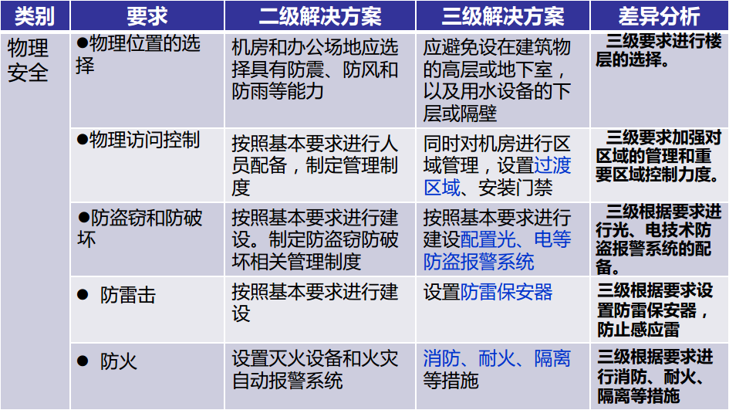
第六章 典型信息系统安全防护措施 -----二级与三级的差别（技术）

Slide 47
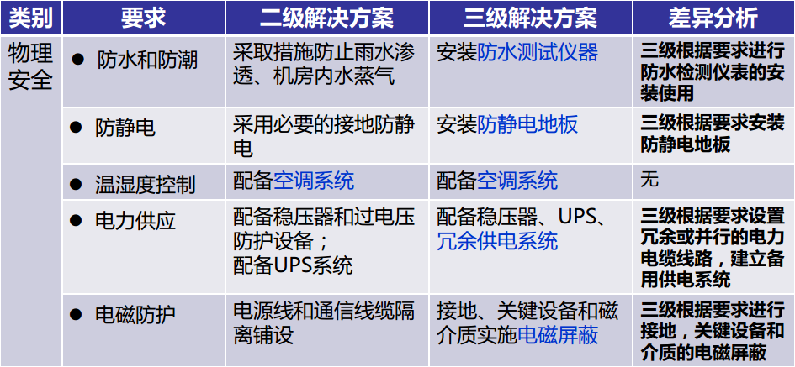
第六章 典型信息系统安全防护措施 -----二级与三级的差别（技术）

Slide 48
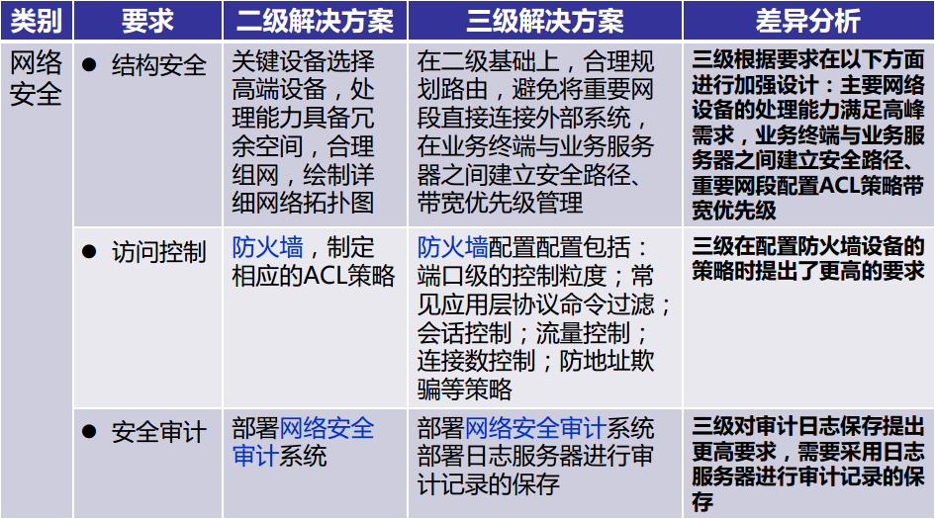
第六章 典型信息系统安全防护措施 -----二级与三级的差别（技术）

Slide 49
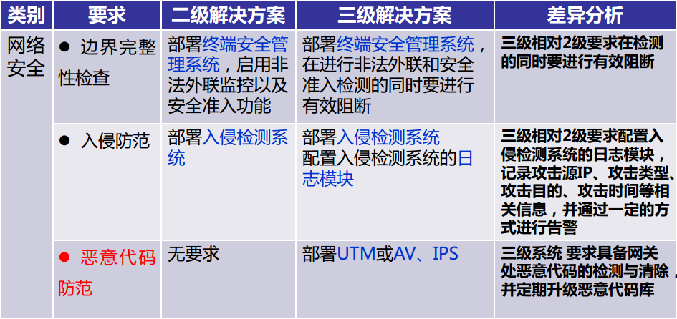
第六章 典型信息系统安全防护措施 -----二级与三级的差别（技术）

Slide 50
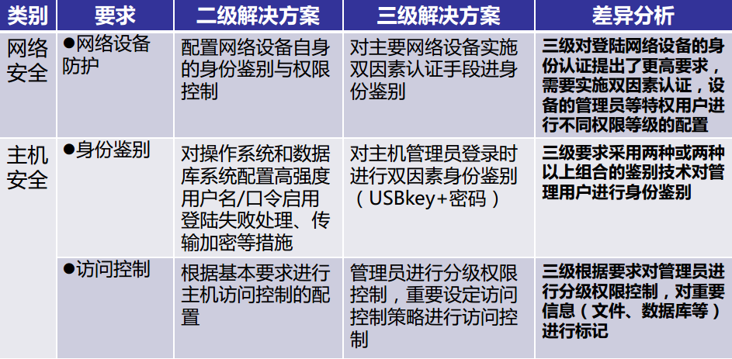
第六章 典型信息系统安全防护措施 -----二级与三级的差别（技术）

Slide 51
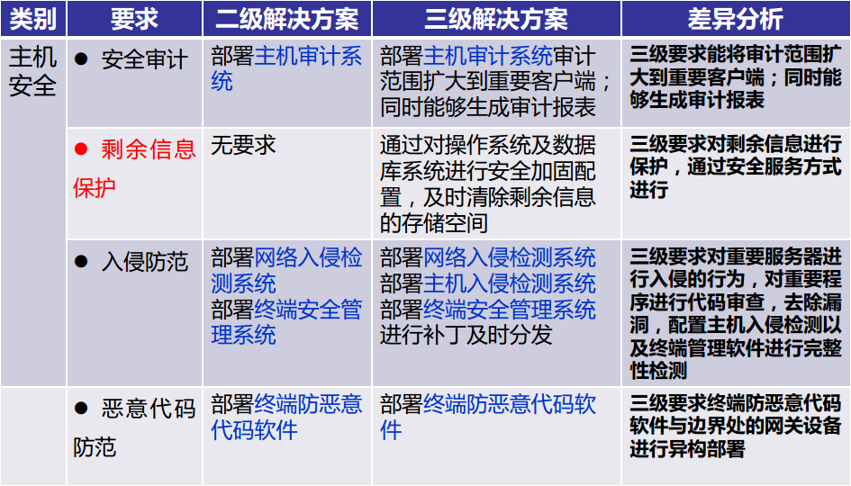
第六章 典型信息系统安全防护措施 -----二级与三级的差别（技术）

Slide 52
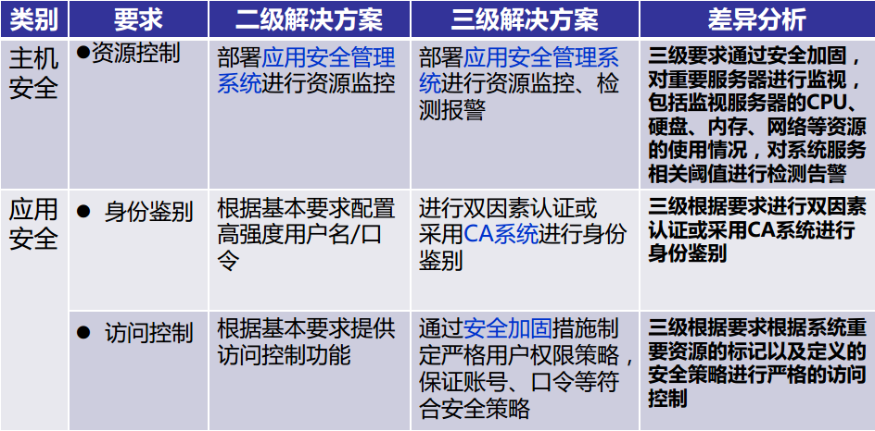
第六章 典型信息系统安全防护措施 -----二级与三级的差别（技术）

Slide 53
第六章 典型信息系统安全防护措施 -----二级与三级的差别（技术）

Slide 54
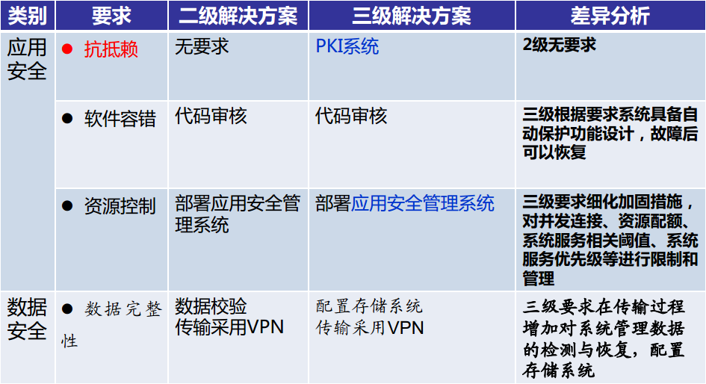
第六章 典型信息系统安全防护措施 -----二级与三级的差别（技术）

Slide 55
第六章 典型信息系统安全防护措施 -----二级与三级的差别（技术）

